Slide 1


Slide 2
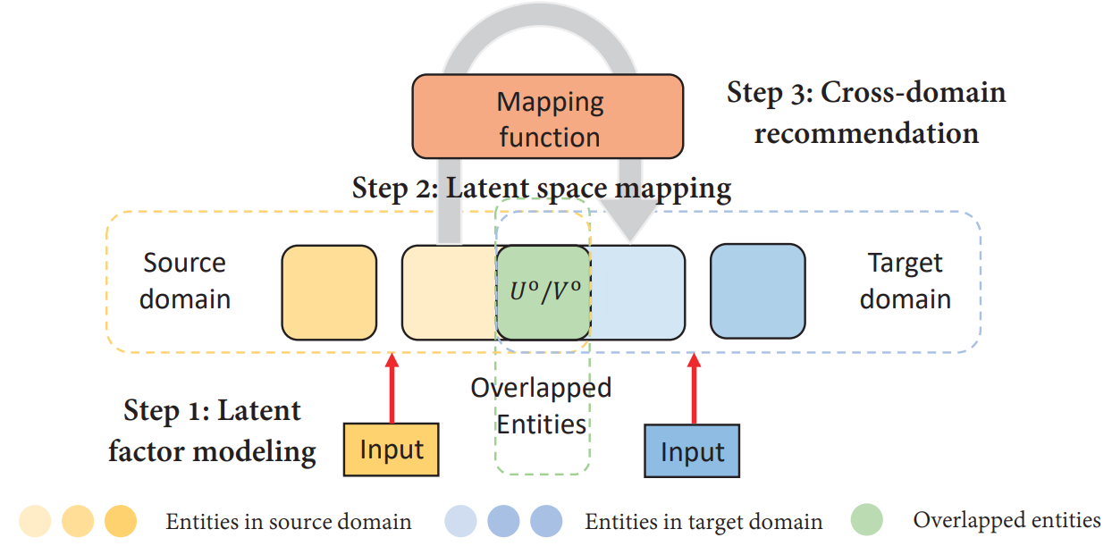

Slide 3
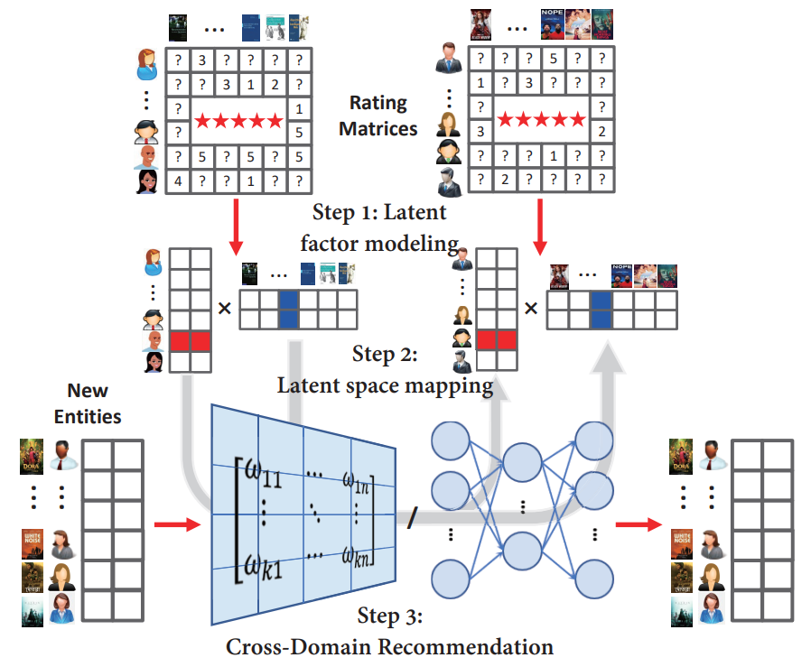

Slide 4


Latent Factor Modeling：
MF：
BPR：

Slide 5

Latent Space Mapping：
LM&MLP：

Slide 6
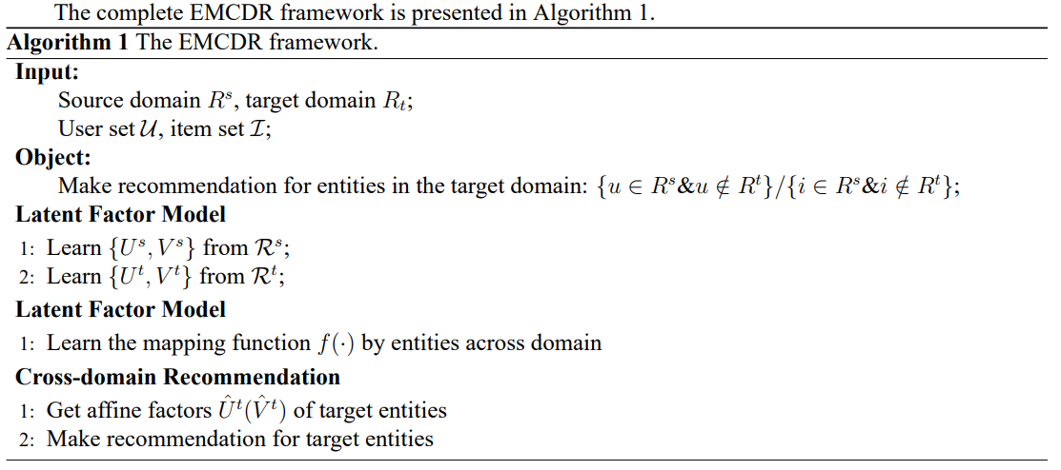

Slide 7
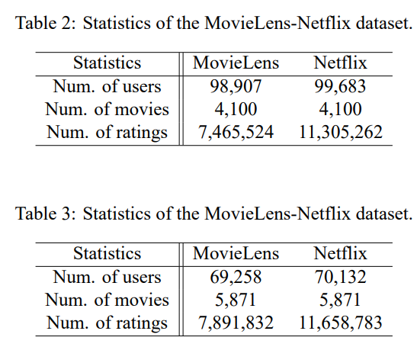

Slide 8
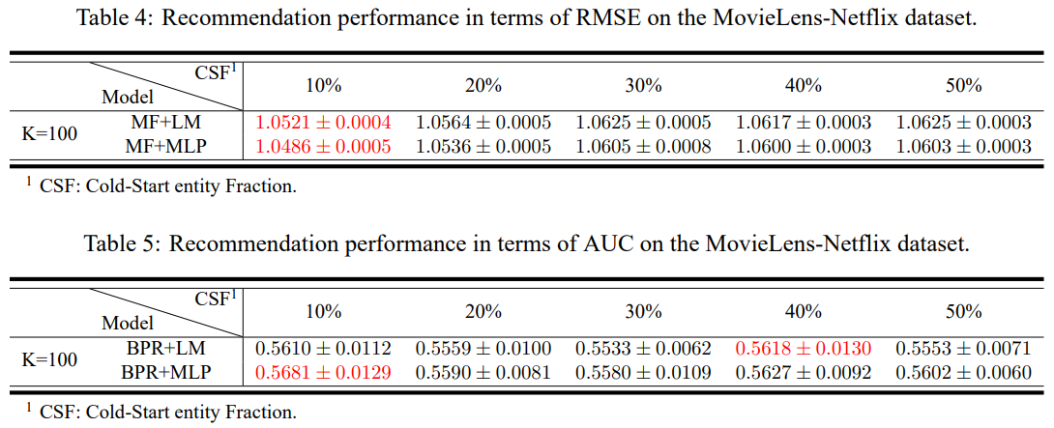

Slide 9
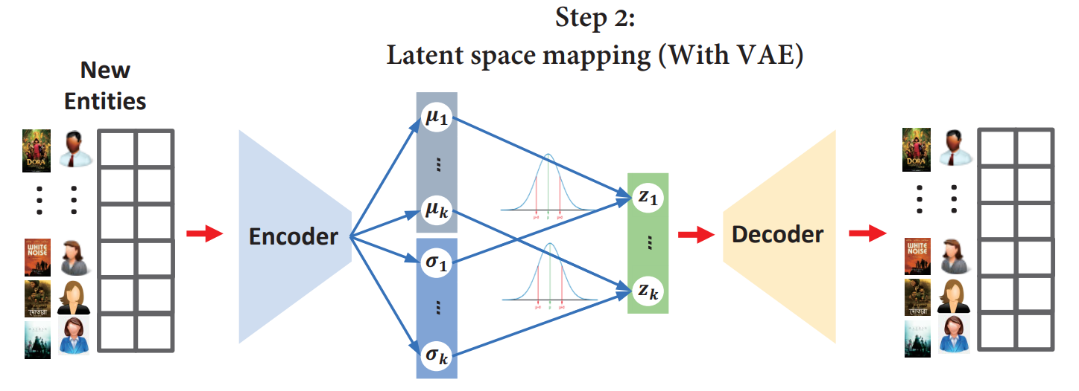

Slide 10
Thanks For Listening!!!

